Slide 1
Primjene trigonometrije
Lidija Blagojević, prof. savjetnik

Slide 2
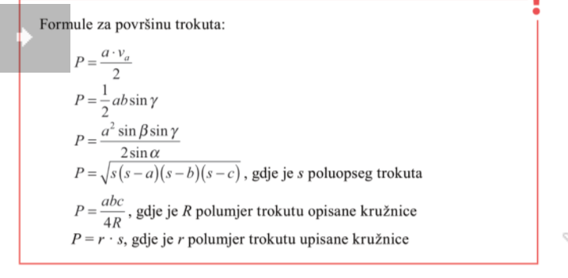
Površina trokuta

Slide 3
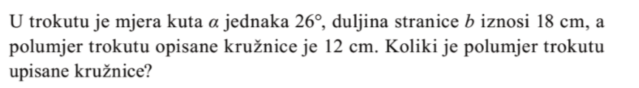
Primjer 1

Slide 4
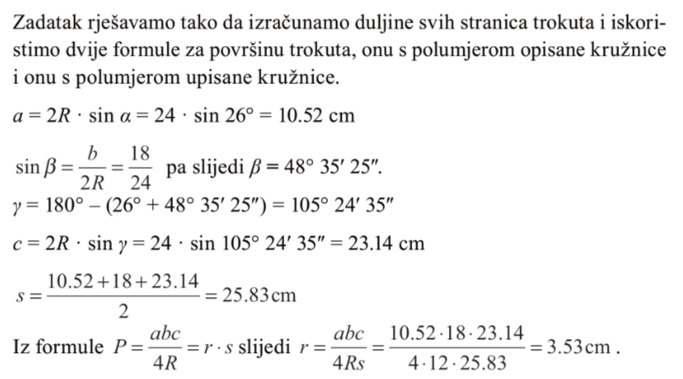
Primjer 1
DZ Zad 1 str. 71

Slide 5
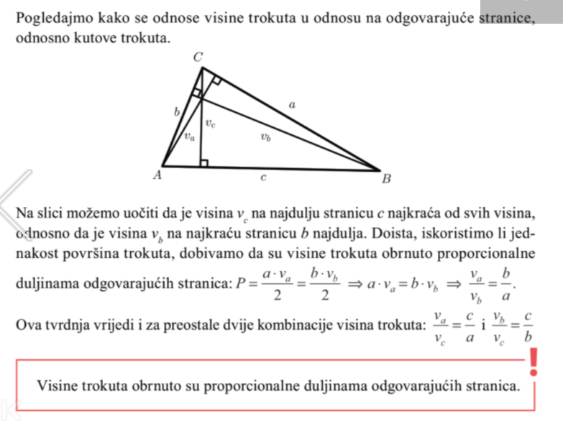
Visine trokuta

Slide 6
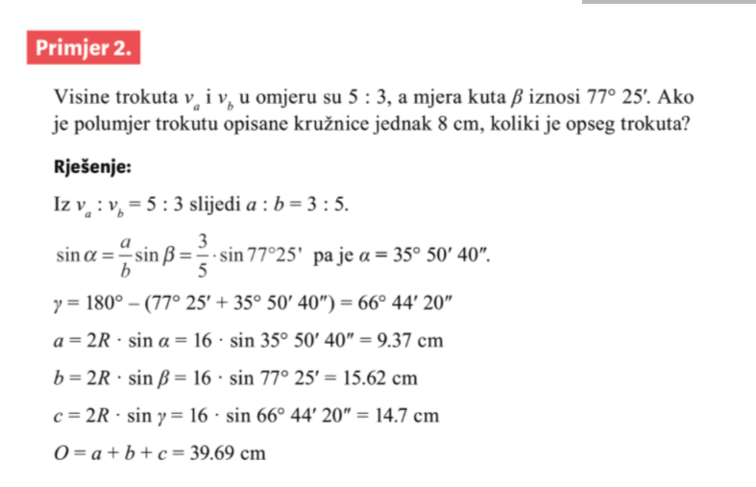
Primjer 2
DZ Zad 2 str. 72

Slide 7
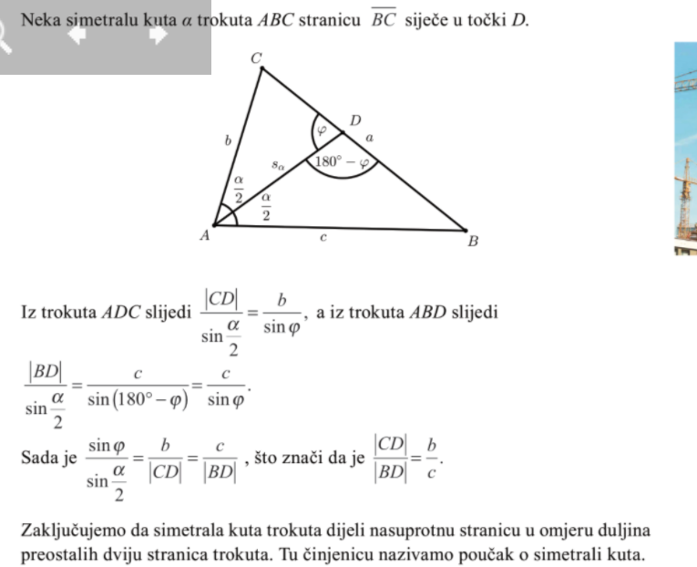
Simetrale kutova trokuta

Slide 8
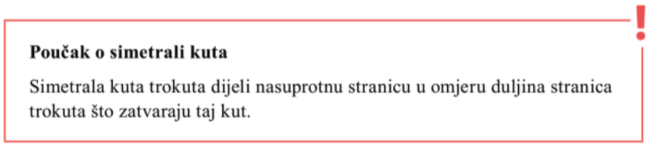
Poučak o simetrali kuta

Slide 9
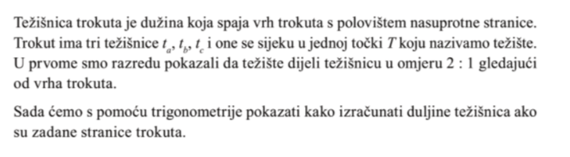
Težišnice trokuta

Slide 10
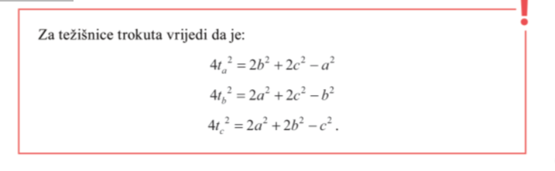
Računanje težišnica

Slide 11
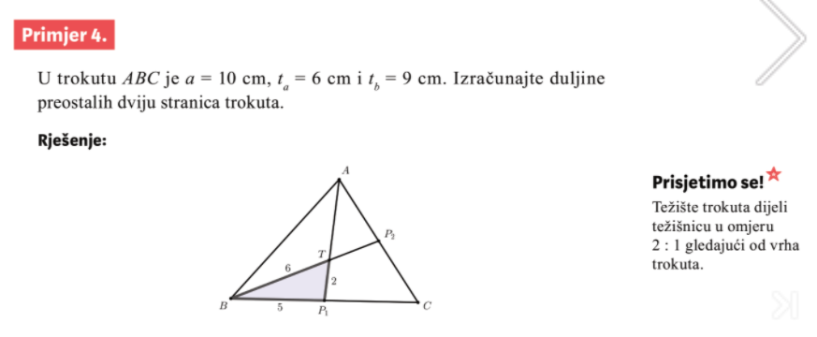
Primjer 4.

Slide 12
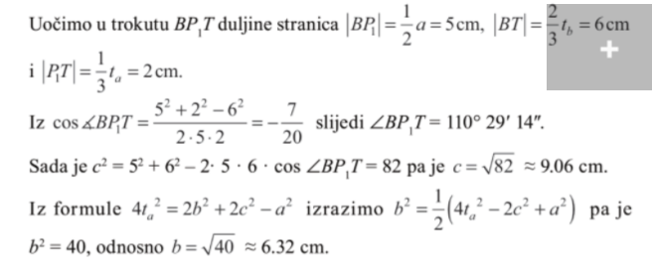
Primjer 4.
DZ Zad 4 str. 76

Slide 13
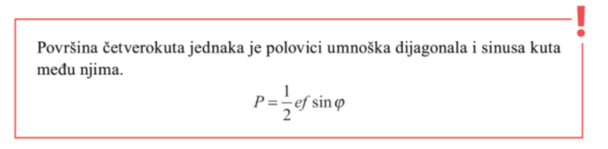
Četverokut

Slide 14
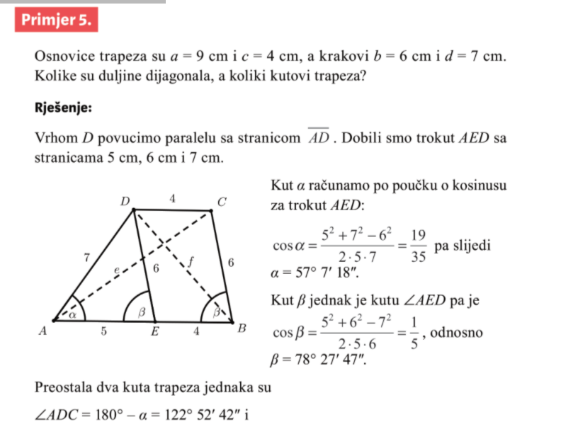
Primjer 5

Slide 15
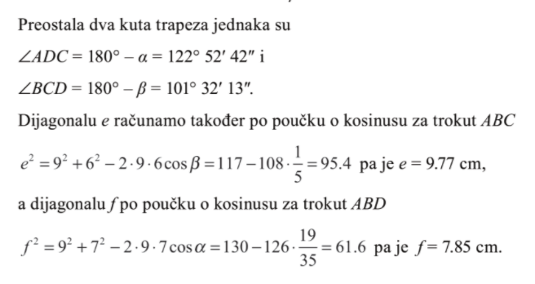
Primjer 5
DZ Zad 5 str. 78

